Slide 1
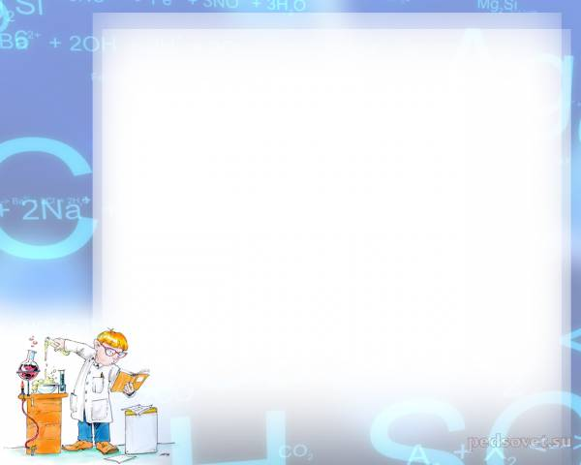
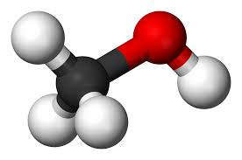
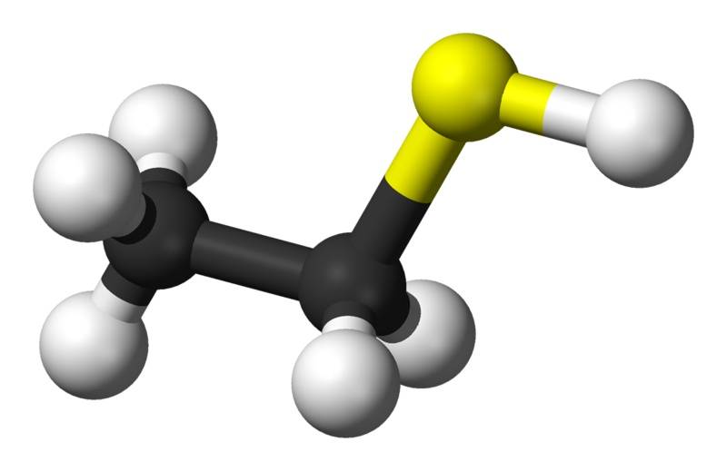
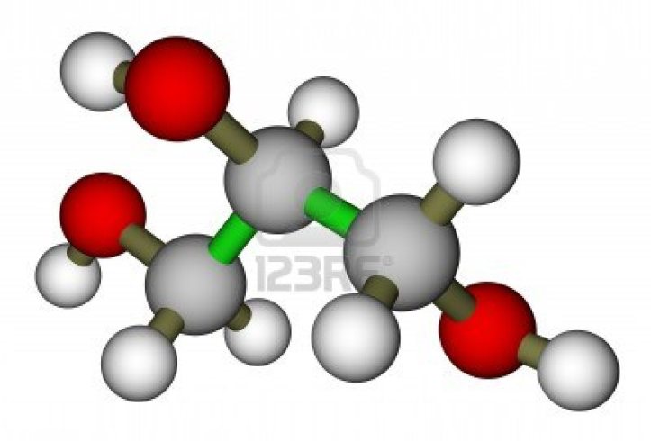
Етанол гліцерин
Спирти
Метанол

Slide 2
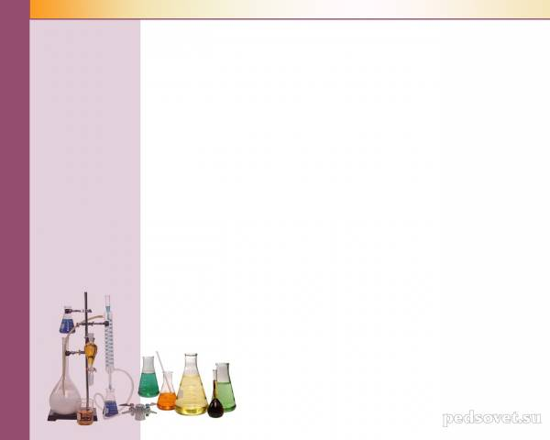
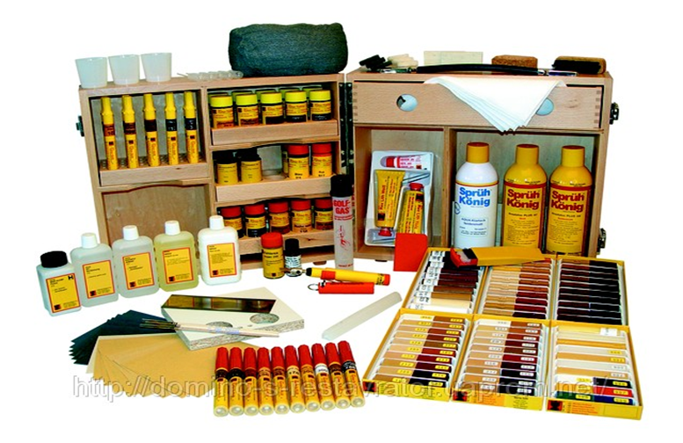
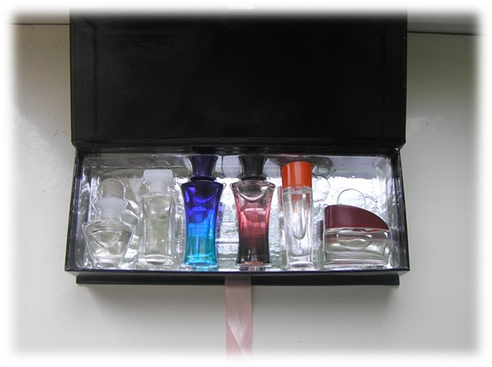
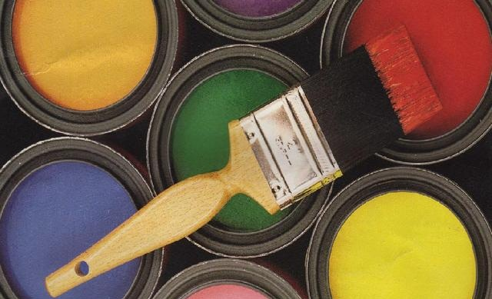
Застосування метанолу
Лакофарбова промисловість (для виготовлення розчинників при виробництві лаків);
Парфумерія(в якості денатуруючих добавкок до етанолу при виробництві парфумів);

Slide 3
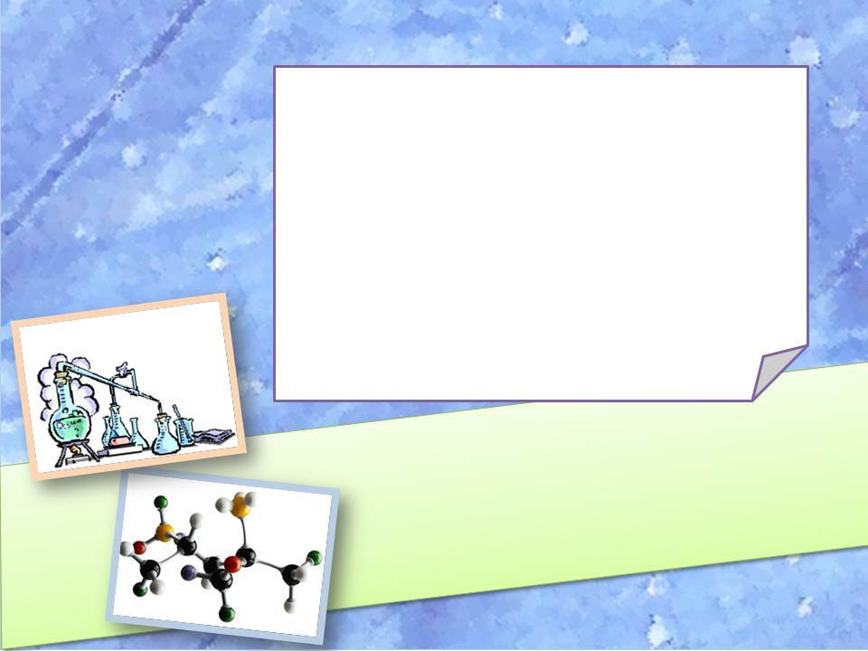
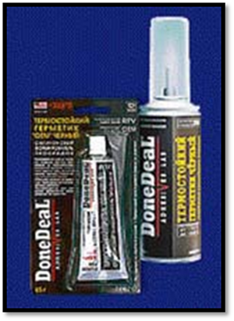
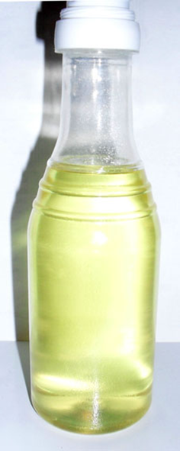
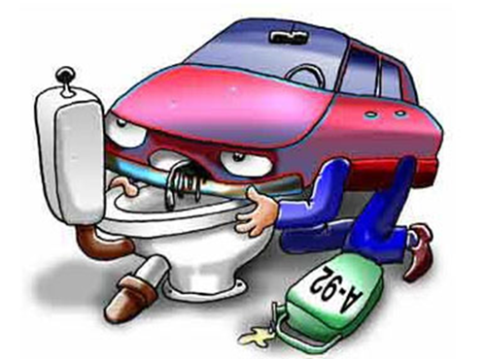
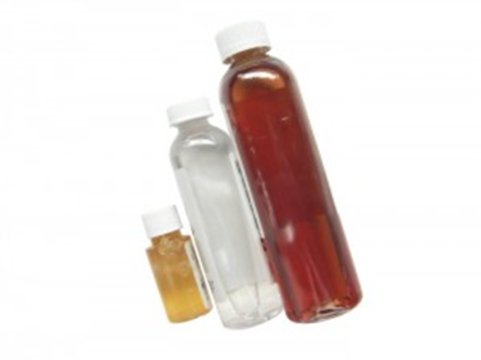
Паливо(для заправки гончих мотоциклів та автомобілів.);
Органічний синтез (для випуску формальдегіду і формаліну, оцтової кислоти,ізопрену і т.д. );
Газова промисловіть(для боротьби з утворенням гідратів );
як розчинник.

Slide 4
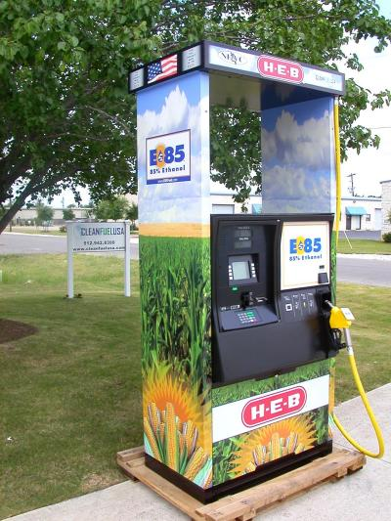
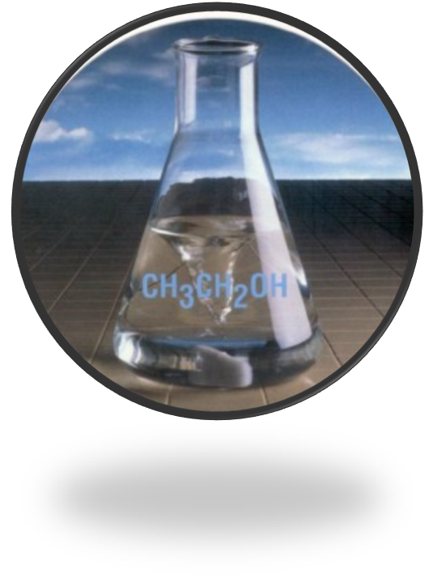
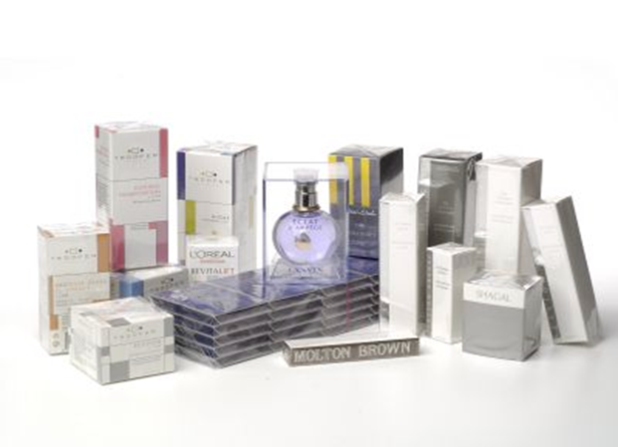
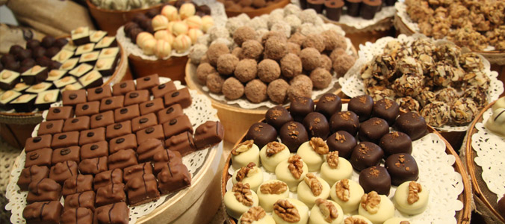
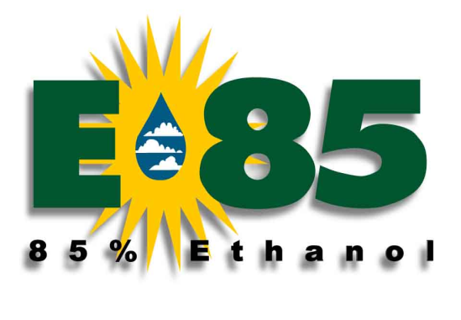
Застосування етанолу
Паливо(для ракетних двигунів, двигунів внутрішнього згоряння в чистому вигляді);
Парфумерія та косметика (Є універсальним розчинником різних речовин і основним компонентом духів, одеколонів, аерозолів);
Харчова промисловість (Застосовується як консервант для хлібобулочних виробів, а також у кондитерській промисловості).

Slide 5
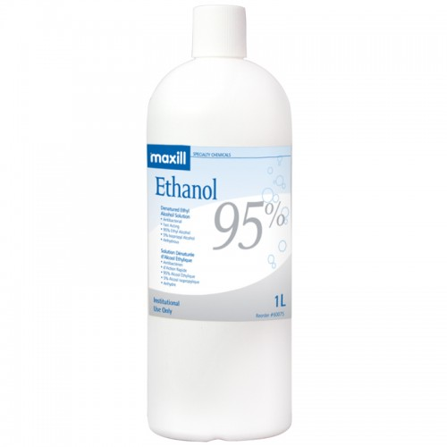
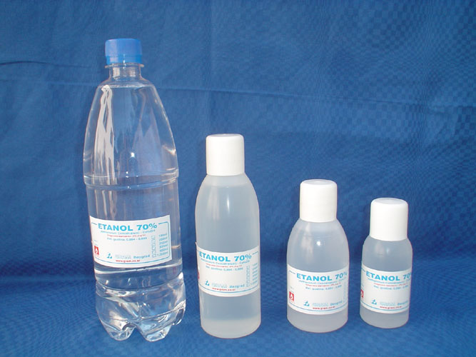
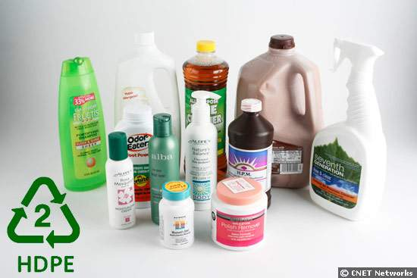
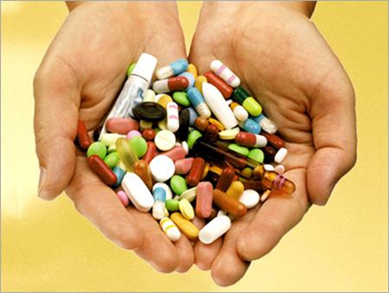
Хімічна промисловість :
Широко застосовується як розчинник;
Є компонентом антифризу і склоомивачів;
У побутовій хімії етанол застосовується в чистячих і миючих засобах;
Є розчинником для репелентів;
Медицина :
як антисептик і знезаражувач;
обробка операційного поля або в деяких методиках обробки рук хірурга;
розчинник для лікарських засобів, для приготування настоянок, консервант настоянок і екстрактів
для фізичного охолодження при лихоманці;
антидот при отруєнні етиленгліколем і метиловим спиртом;

Slide 6

Висновок
На прикладі етилового та метилового спиртів ми побачили ,що спирти у сучасному світі використовуються дуже широко. Багато предметів побуту виготовлені за добавок спиртів. Тому, щоб знати з чого виготовлені речі, що нас оточують, ми повинні уважно вивчати хімію.

